Slide 1
中软国际长春分公司
战略合作企业名册

Slide 2
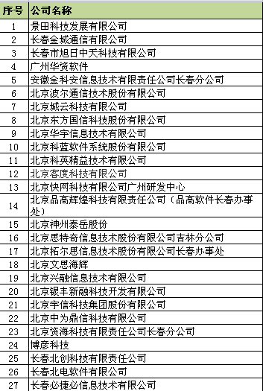
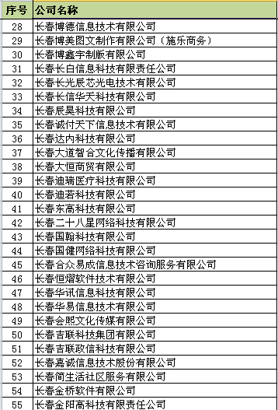
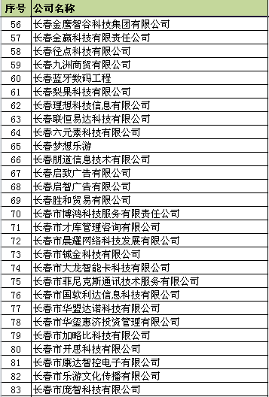
合作企业名录

Slide 3
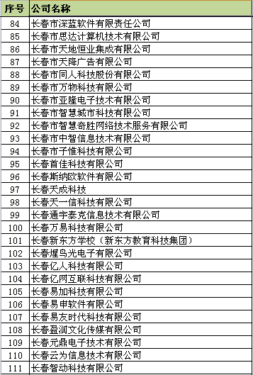
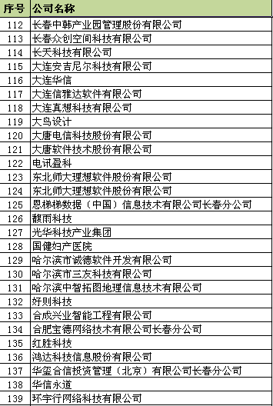
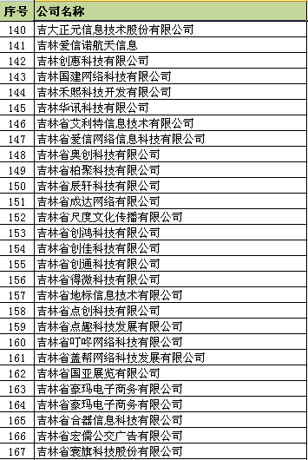
合作企业名录

Slide 4
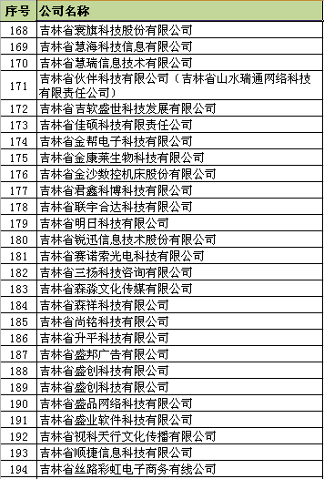
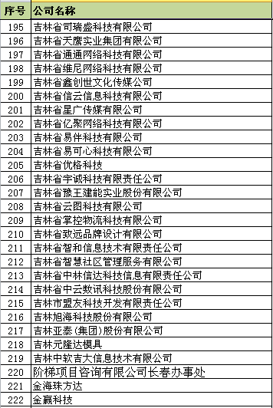
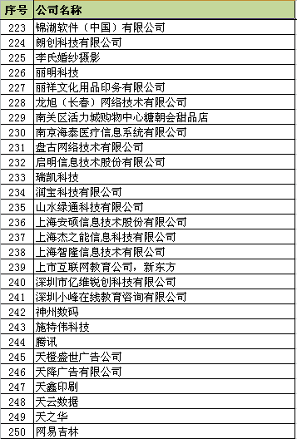
合作企业名录

Slide 5
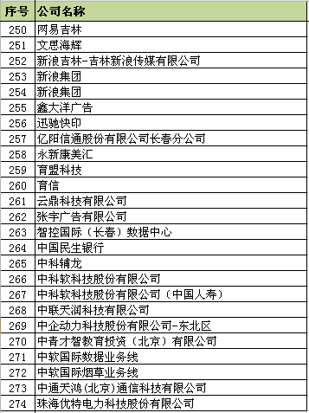
合作企业名录

Slide 6
1.长春嘉诚信息技术股份有限公司
前身为长春嘉诚网络工程有限公司，1995年创立，成立于2001年，位于长春市高新区硅谷大街3355号，注册资金3000万元，办公面积1500平方米，现有员工200余人，是一家以自主软件产品研发、面向重点行业的系统集成解决方案、楼宇智能化、IT服务外包为核心竞争力的专业化公司。
作为省内最早进入IT领域的先行者，嘉诚公司一直紧紧把握行业发展方向，不断发展壮大，经过20年的发展，公司综合实力得到了极大的提高，已经发展成为省内重要的系统集成企业。多年来，嘉诚信息以振兴民族IT产业为已任，自主研发了多项高科技产品，并在众多领域客户中广泛应用，先后为吉林省内政府、司法、企业、金融、教育等多个领域提供了成熟完善的解决方案和自主研发的软件产品，完成了数千个大中型信息化建设项目，积累了丰富的项目管理经验，培养了一批专业技术与管理人才队伍，成为吉林省内信息系统总体设计和建设的主要承担者和组织者。公司于2002年通过ISO9001质量管理体系认证，并把IS09001的思想运用到公司产品开发和项目建设中去，不断提升产品和项目的质量。

Slide 7
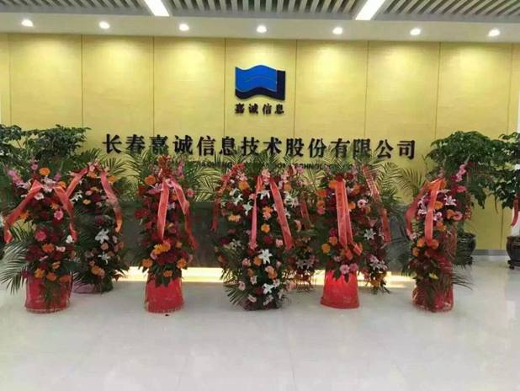
1.长春嘉诚信息技术股份有限公司

Slide 8
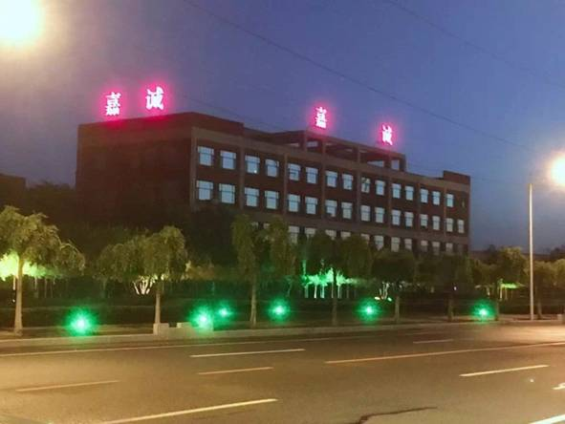
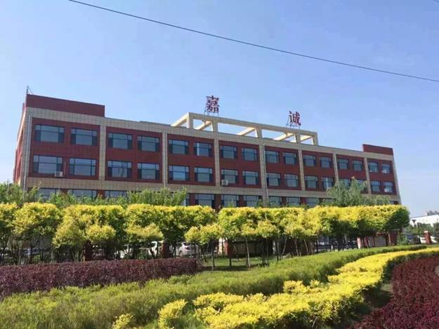
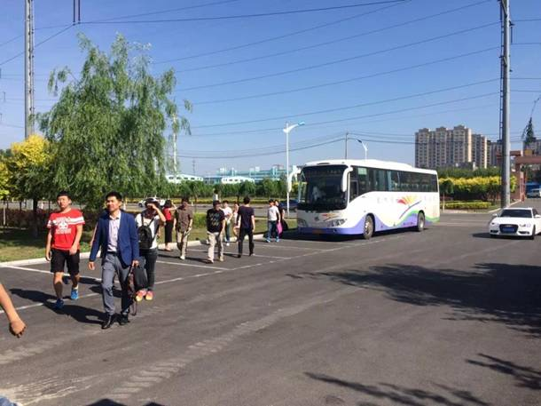
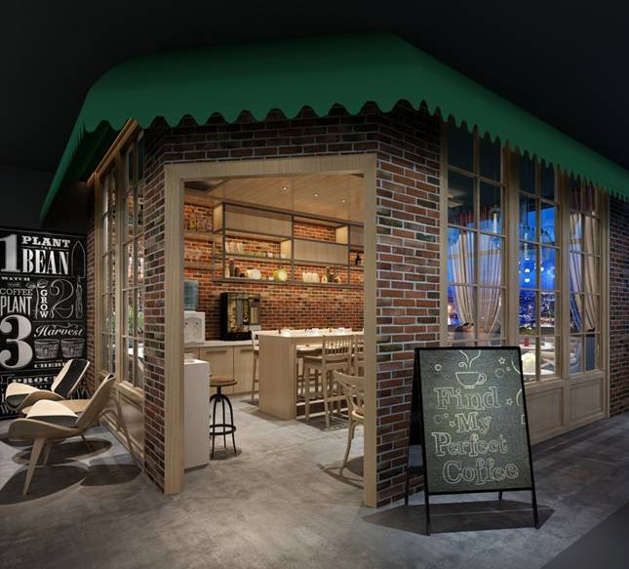
1.长春嘉诚信息技术股份有限公司

Slide 9
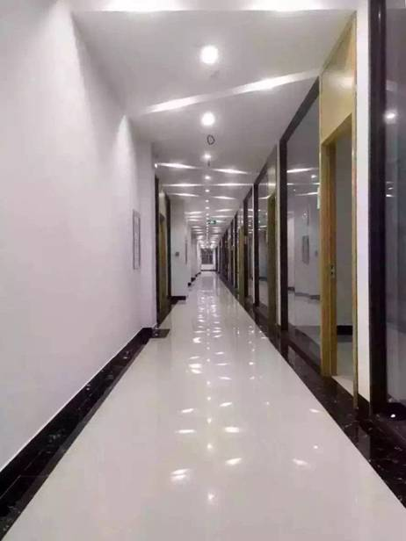
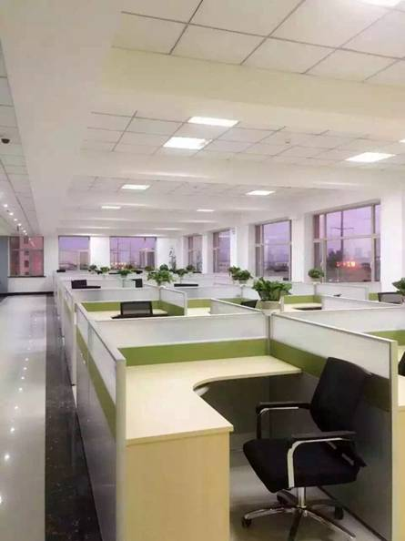
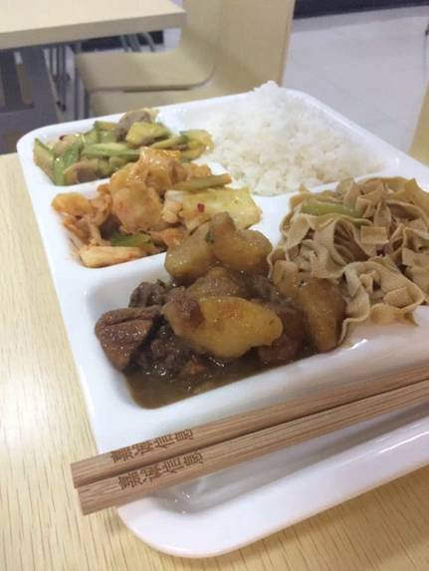
1.长春嘉诚信息技术股份有限公司

Slide 10
1.长春嘉诚信息技术股份有限公司
招聘岗位：
1、Java开发工程师
薪资：4500——6000元/月
2、实施工程师
薪资：4500——5000元/月
3、运维工程师
薪资：4500——5000元/月

Slide 11
公司地址
地址：吉林省长春市朝阳区超达路与超群街交汇处东南角，华润康乃尔药业对面，嘉诚。

Slide 12
2.北京思特奇信息技术股份有限公司吉林分公司
北京思特奇信息技术股份有限公司成立于1995年，一直致力于电信和广电行业的软件开发和服务提供商，为世界范围内的运营商提供“移动互联网时代的全业务端到端解决方案”。公司一直把成为“运营商的长期、最佳合作伙伴”作为长期发展的战略目标。
作为一家高新技术企业，公司现有员工2600余人，经过近20年的坚守与发展，如今的思特奇在各个方面都取得了令人瞩目的成就——公司市场份额已占到国内行业市场的三分之一，拥有超过100个软件著作权，发明专利申报量也在以每年100个左右的数量递增。
公司在持续成长的过程中，已陆续在黑龙江、吉林、山西、山东、安徽、重庆、四川、广西、广东、陕西、深圳等20多个省市地区设立了分支机构，力求为本地客户提供更加快捷、高效的服务。

Slide 13
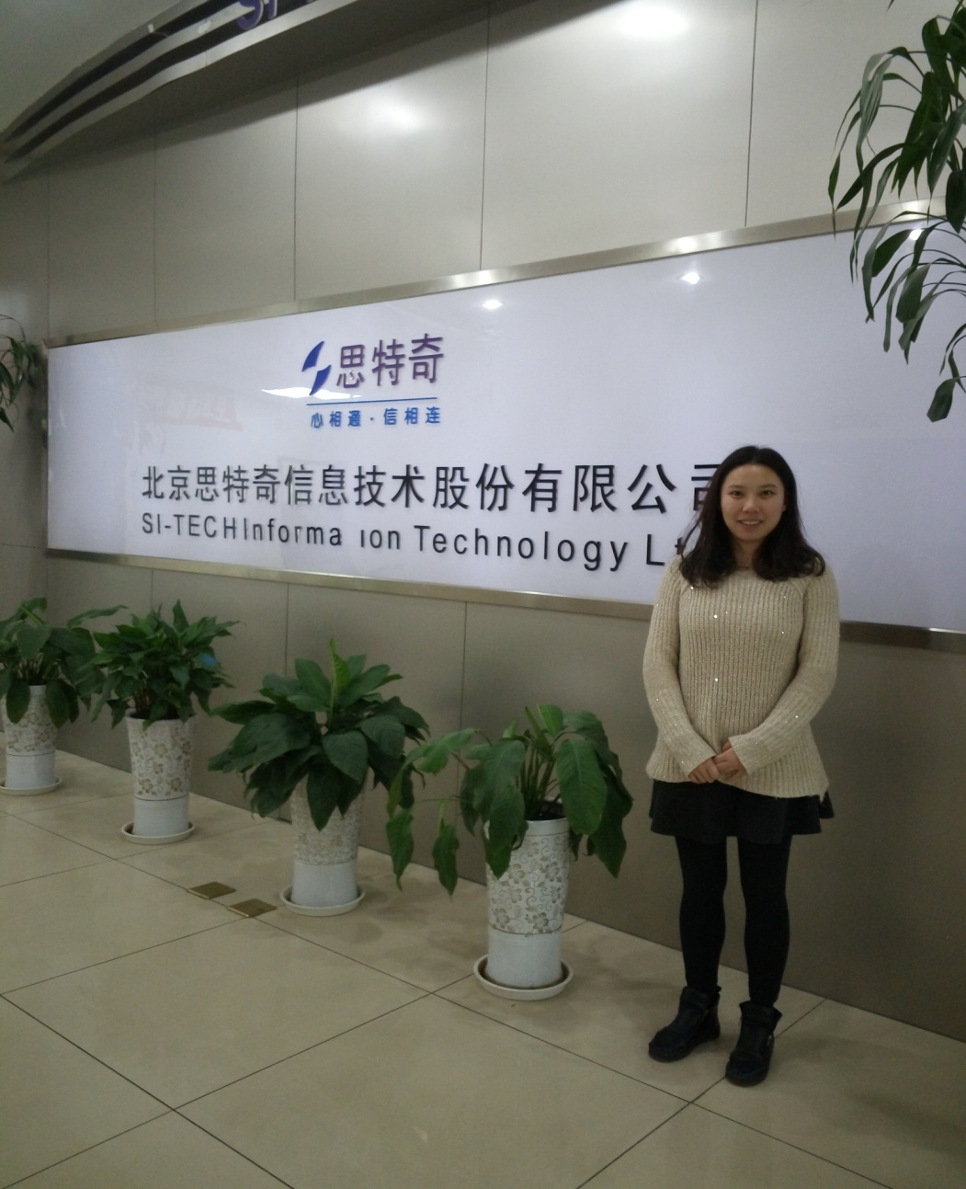
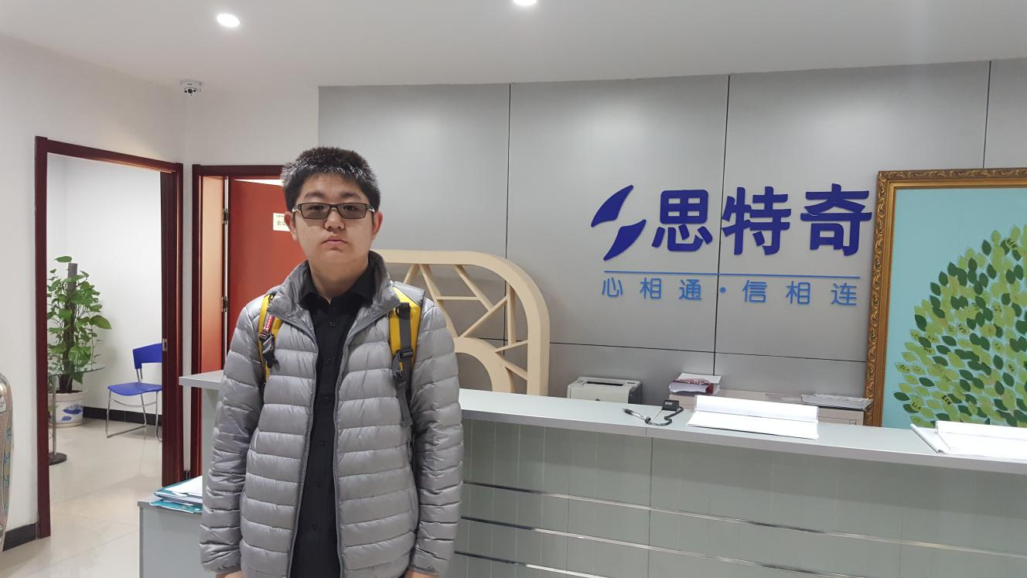
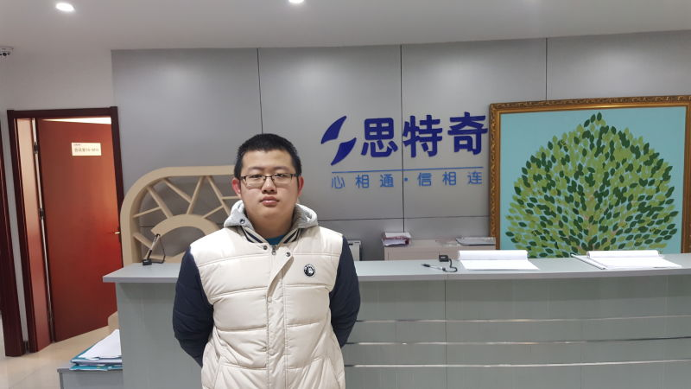
2.北京思特奇信息技术股份有限公司吉林分公司

Slide 14
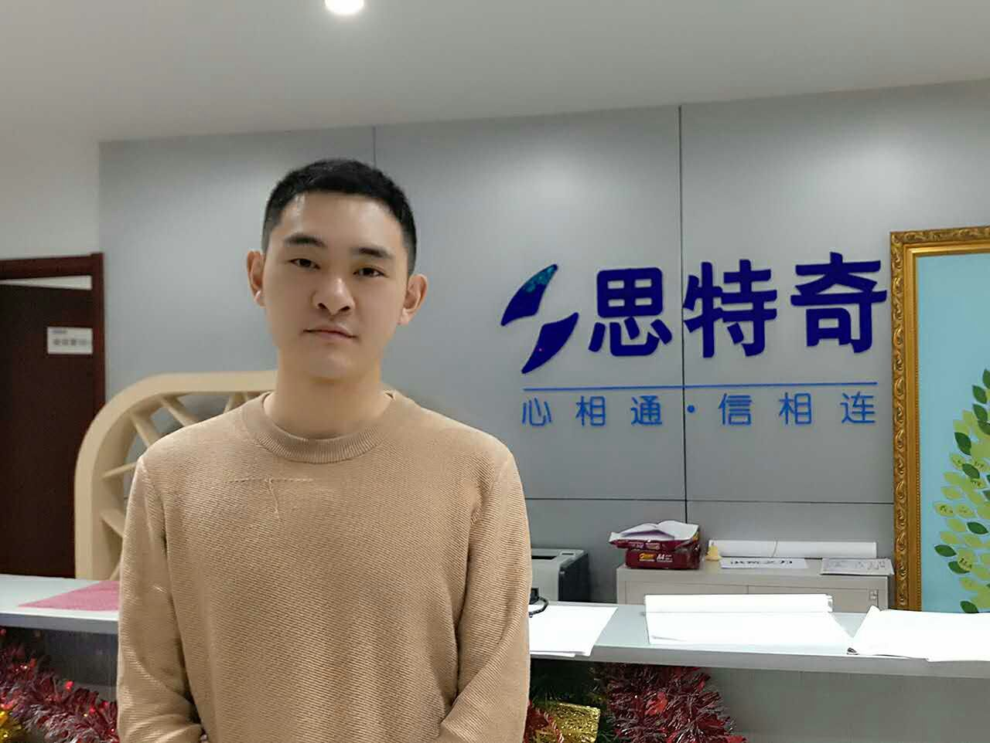
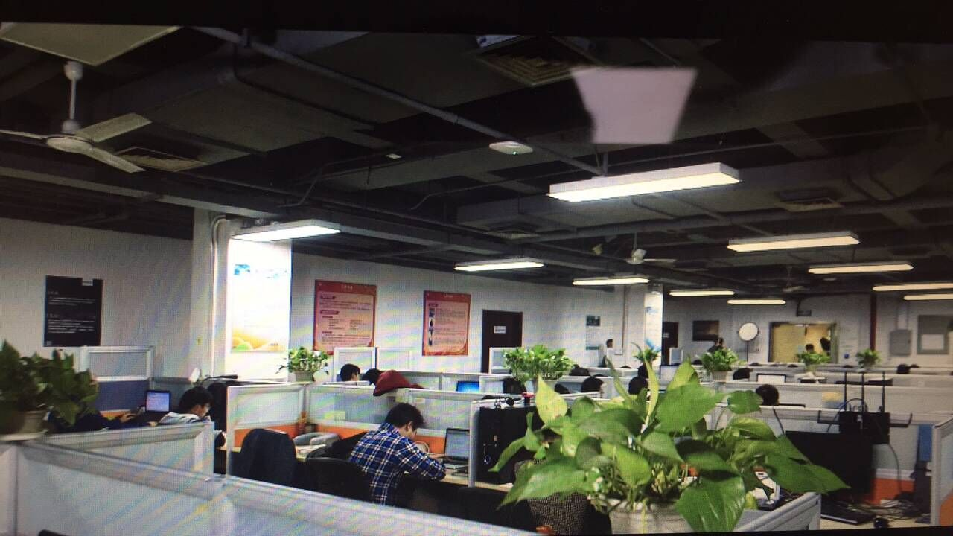
2.北京思特奇信息技术股份有限公司吉林分公司

Slide 15
2.北京思特奇信息技术股份有限公司吉林分公司
招聘岗位
1、Java开发工程师
薪资：5000——8000元/月
2、大数据开发工程师
薪资：6000——10000元/月

Slide 16
公司地址
长春分公司地址：长春市锦湖大路与超越大街交汇处 （东煤机电西侧）移动生产中心；
北京总部地址：北京市海淀区中关村南大街6号中电信息大厦16层。

Slide 17
3.长春径点科技有限公司
美国径点科技（AvePoint, Inc.）成立于2001年，是一家拥有独立知识产权的国际化软件公司。公司总部位于纽约曼哈顿隔岸Jersey City, 并在美国硅谷、华盛顿、芝加哥、英国伦敦、德国慕尼黑、日本东京、澳大利亚墨尔本、新加坡、南非约翰内斯堡、中国北京、长春、大连、上海等地设有分公司。公司主要为微软SharePoint平台及SQL Server数据库等提供企业级数据备份、还原、归档、迁移、数据管理、灾难性还原等高质量解决方案及技术服务。径点科技具有世界领先的技术，在全球拥有数千家企业级客户，其中包括绝大多数世界财富500强的企业。并与Microsoft, IBM, NetApp, EMC等国际知名公司成为金牌合作伙伴或者建立了OEM合作关系。
AvePoint于2005年年底开始在中国设立研发中心。十多年来，AvePoint在中国已有大连、长春、北京、上海、沈阳五家分公司。公司规模迅速壮大，中国区的员工人数也快速发展到1000人以上，其中硕士以上学历员工占13%，本科学历员工占86%以上。公司的高速发展，离不开高校毕业生群体这些优秀资源。

Slide 18
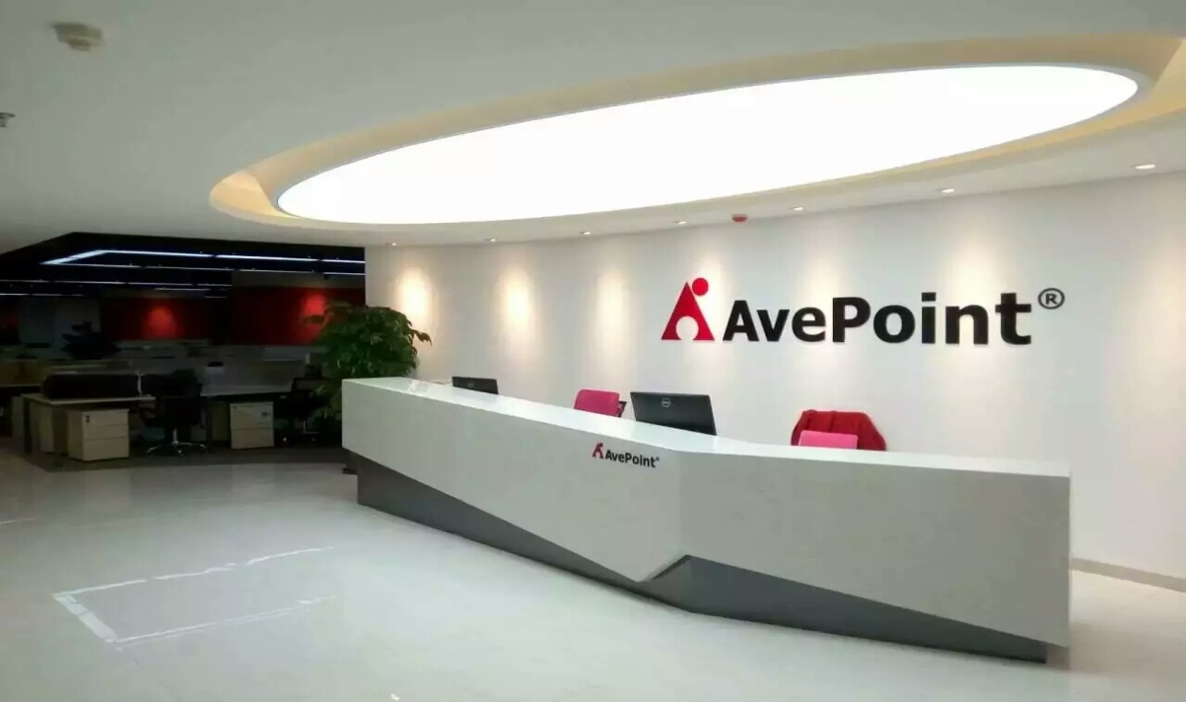
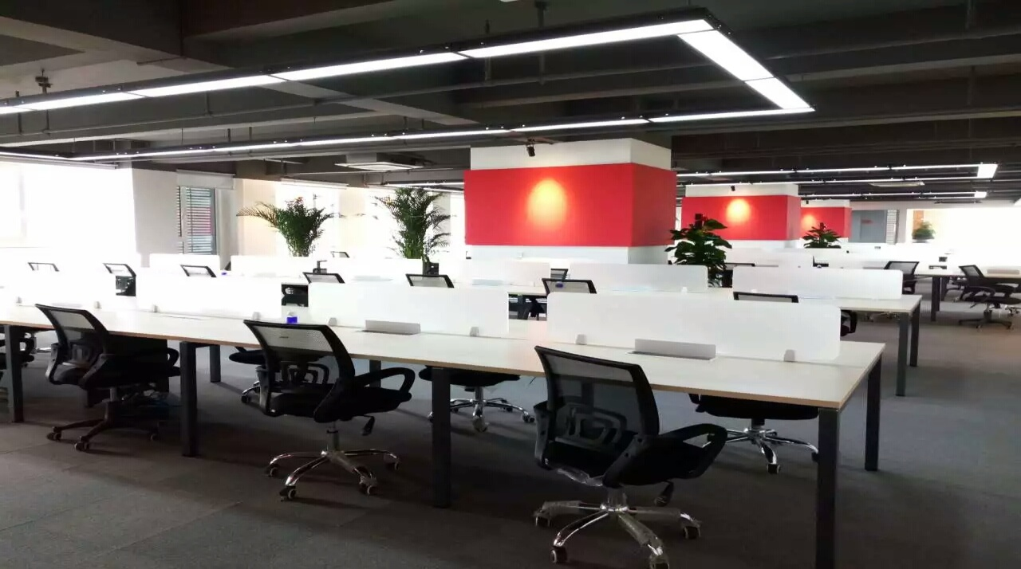
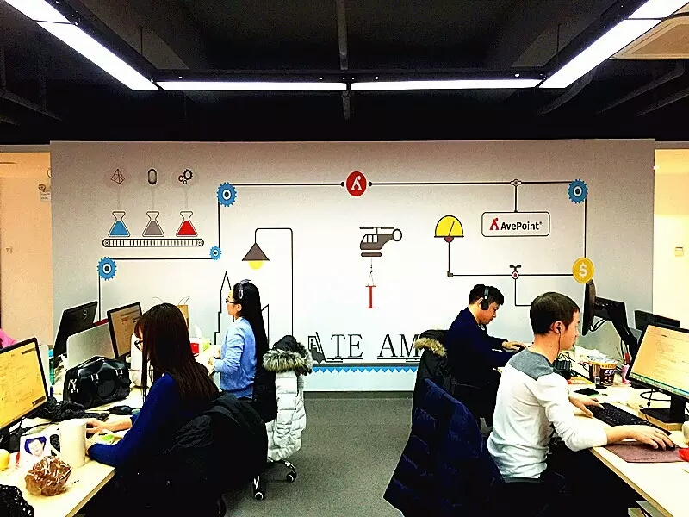
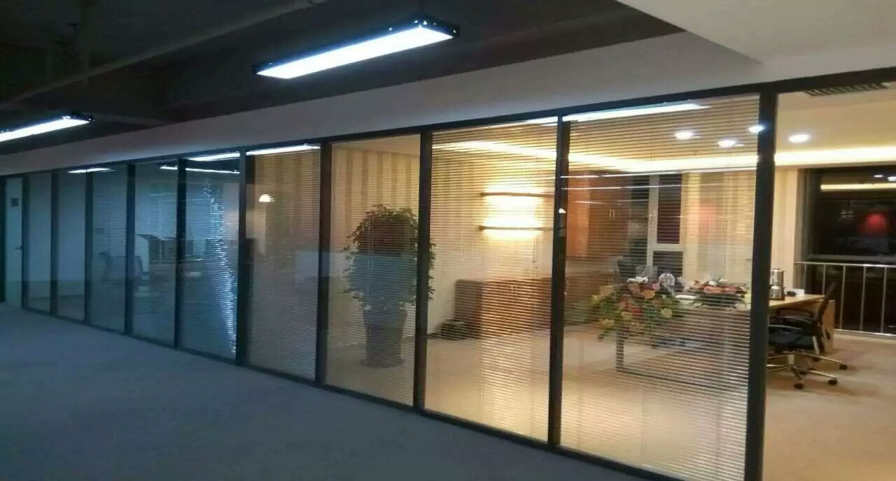
3.长春径点科技有限公司

Slide 19
3.长春径点科技有限公司
招聘岗位：
1、Java开发工程师
薪资：5000——7000元/月
2、.NET开发工程师
薪资：5000——7000元/月
3、测试工程师
薪资：4500——5000元/月

Slide 20
公司地址
地址：长春市净月旅游开发区 生态大街与天普路交汇处 泰豪深蓝国际4号楼9楼

Slide 21
4.吉林省慧海科技信息有限公司
吉林省慧海科技信息有限公司，是一家拥有核心技术、自主知识产权、专门从事研发中小学教育管理软件的创新型高科技企业。总部设在科技文化名城长春市。
慧海2004年创建，2006年通过国家“双软认证”，2012年以来连续被吉林省软件行业协会授予吉林省优秀软件企业，2013年先后通过国家高新技术企业资格认定和ISO9001国际质量管理体系认证，系中国教育装备行业协会会员单位，吉林省软件行业协会理事单位，AAA级信用企业。2015年，中国互联网企业100强，拥有中国教育信息化突出贡献奖、国家规划布局内的重点软件企业--拓维信息系统股份有限公司入股慧海，开始与慧海携手步入了打造教育评价品牌软件的新征程。
公司地址：吉林长春高新区,蔚山路和飞跃路交汇处 东北亚文化创意科技园B座五层。

Slide 22
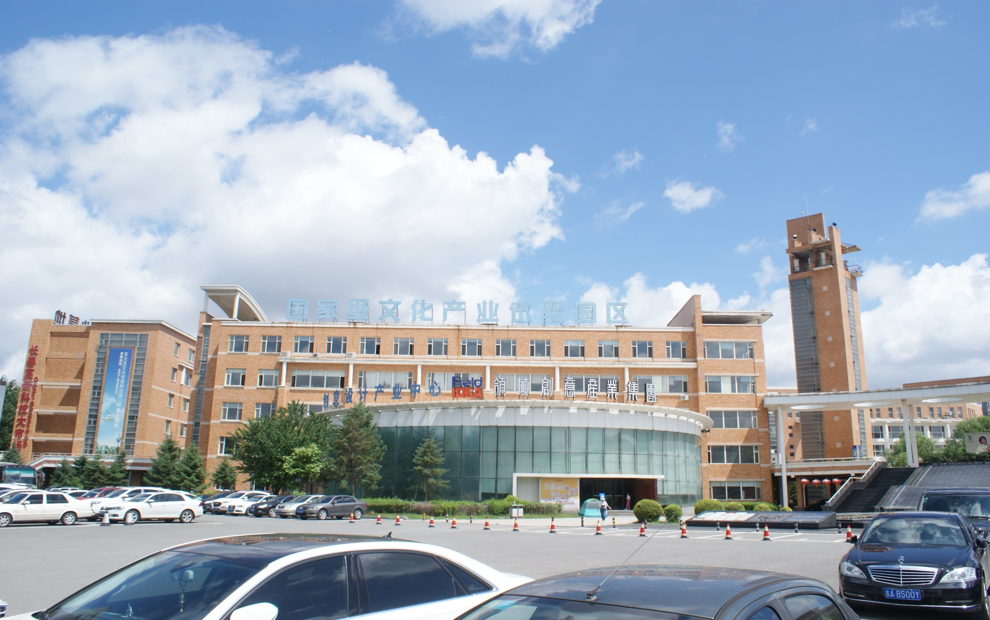
4.吉林省慧海科技信息有限公司

Slide 23
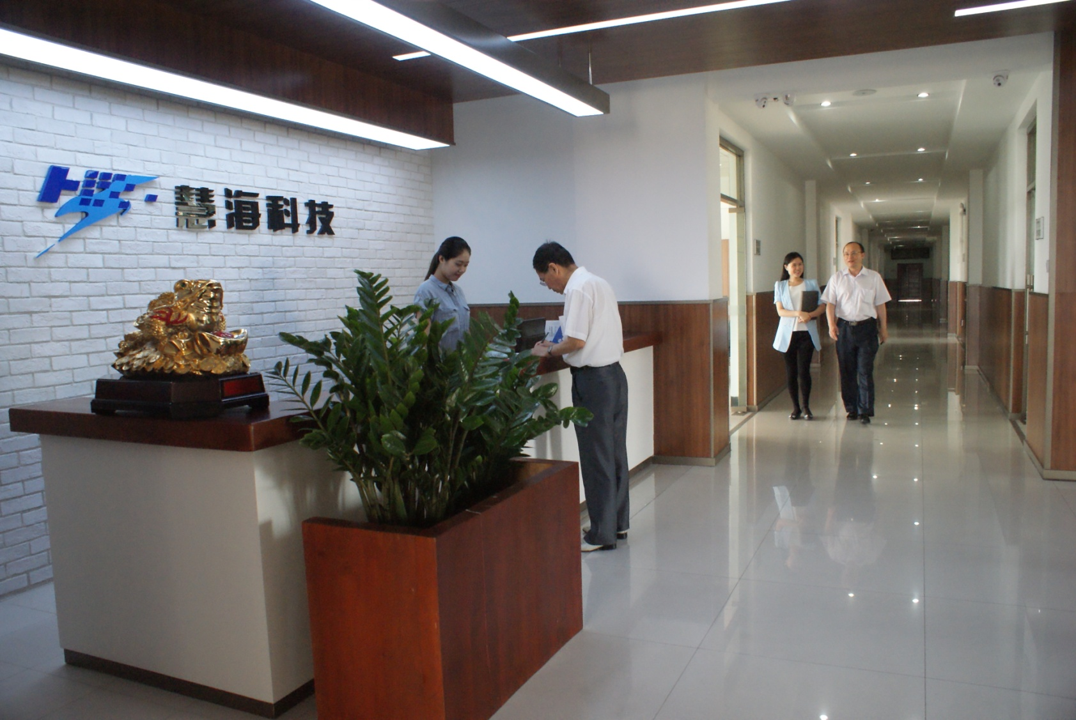
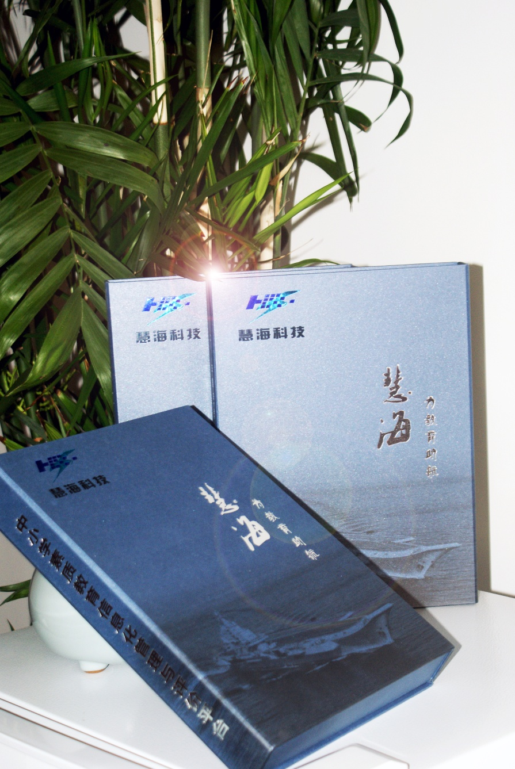
4.吉林省慧海科技信息有限公司

Slide 24
4.吉林省森祥科技有限公司
招聘岗位：
1、Java开发工程师
薪资：5000——7000元/月
2、实施工程师
薪资：4000——6000元/月
3、测试工程师
薪资：4500——5000元/月

Slide 25
5.吉林省森祥科技有限公司
吉林省森祥科技有限公司是一家面向政府部门及企事业单位提供IT解决方案与服务的高新技术企业，致力于通过信息化技术来推动社会发展与变革，为社会创造价值。
公司主要为政府行业提供信息化的战略谋划、解决方案以及相关定制化软件产品。目标是是立足吉林省，服务全国，成为国内领先的信息技术服务提供商，为客户提供全链条、高质量、高效率、具有综合优势和行业特色的技术服务。公司目前为省/市/区县政府机构及食品安全、安全生产、畜牧业、科技、金融、教育、卫生、环保、企业等多个行业主管部门常年提供咨询服务和定制化软件产品。
公司以“与员工齐进步，与社会同发展”为核心企业文化，以“靠业务研究赢得机会，靠产品质量赢得尊重，靠客户服务赢得信任，靠团结协作赢得成功”为经营理念，以打造一流产品为己任，以提供一流信息化服务为目标，以创造社会价值为宗旨，以推动社会进步为追求，励志成为国内政府部门应用软件的领军者。

Slide 26
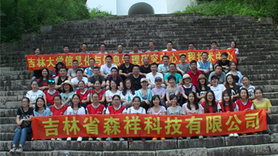
5.吉林省森祥科技有限公司

Slide 27
6.吉林省佳硕科技有限责任公司
吉林省佳硕科技有限责任公司成立于2012年5月17日，注册资金人民币伍佰万元，现有员工27人。公司主营业务是计算机软件开发、销售、维护以及计算机硬件及电子产品的销售。
自公司成立以来一直服务于吉林省公安业，提供系统设计、制作、建设、售后等一系列服务，自主研发的人案分析系统获得双软认证证书，公司在2013年加入软件协会会员，成为吉林省软件协会会员之一。
公司集中力量针对公安行业进行软件研发，并取得了公安部（吉林省级系统）-“刑侦专业应用系统”的开发资格；公司产品研发方向主要面向吉林省公安厅各警种，先后为吉林省公安厅、吉林市公安局、长春市公安局、延边州公安局等量身打造各类专业的公安应用系统，并依靠优秀的产品质量、售后服务在吉林省公安厅各警种客户中逐渐树立了良好形象及口碑；直到现在，人案分析系统已成为吉林省刑侦工作中重要、可靠的应用系统，舆情分析系统也成为了吉林省公安厅大情报主要情报分析系统。

Slide 28
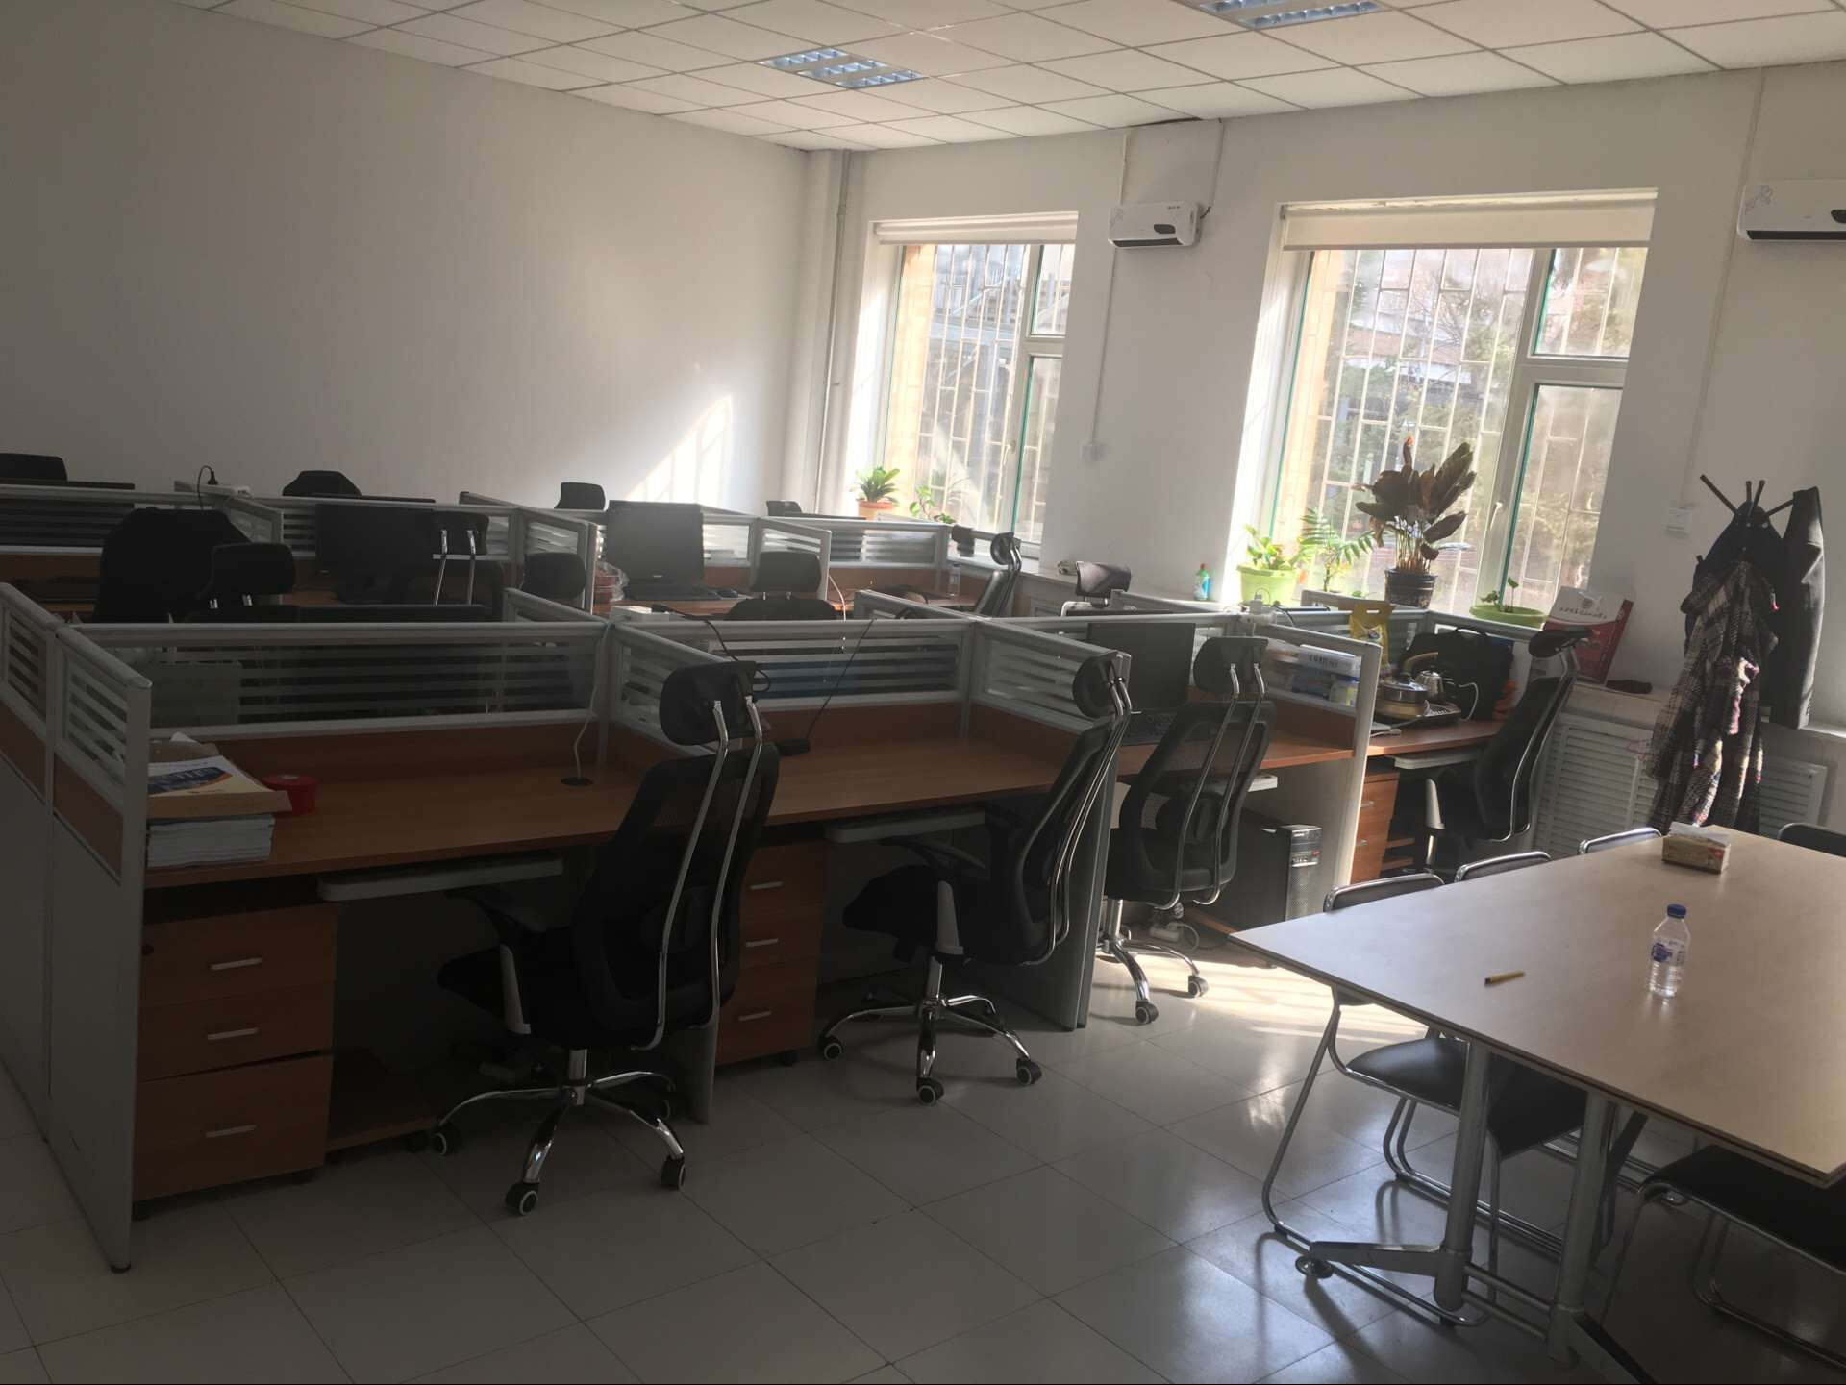
6.吉林省佳硕科技有限责任公司

Slide 29
7.长春鸿达高新技术集团有限公司
鸿达高新技术集团有限公司是一家集信息技术、生物特征识别技术、生物医药技术于一体的高科技企业，是国家规划布局内重点软件企业。鸿达集团始建于1988年，总部设立于长春市高新技术产业开发区，拥有国家专利证书及计算机软件著作权八十余项。集团下设长春鸿达信息科技股份有限公司、长春鸿达光电子与生物统计识别技术有限公司、鸿达生物药业长春股份有限公司和鸿达生物药业内蒙古股份有限公司、鸿达资产管理公司、鸿鑫数据服务股份有限公司、鸿达（老挝）集团公司等多家子公司，在中国的主要省会城市、中国台湾、美国旧金山、印尼雅加达设有分公司，在德国汉堡和美国纽约设有产品售后服务中心，产品和服务遍及欧美、中东、非洲、东南亚等三十多个国家及地区。
多年来，公司始终保持平稳增长的发展势头，集团公司注册资金人民币1亿元，截止到2011年底，集团公司已拥有资产总额近20亿元，年销售额达到数亿元，公司员工近千人，在长春高新区拥有三个产业园区，合计建筑面积达24万多平方米的科研、生产、综合办公楼。

Slide 30
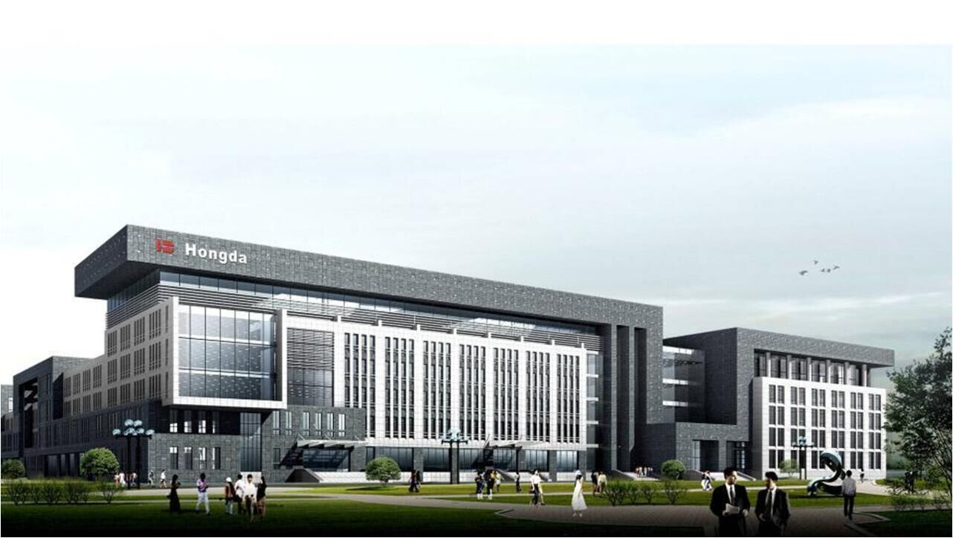
7.长春鸿达高新技术集团有限公司

Slide 31
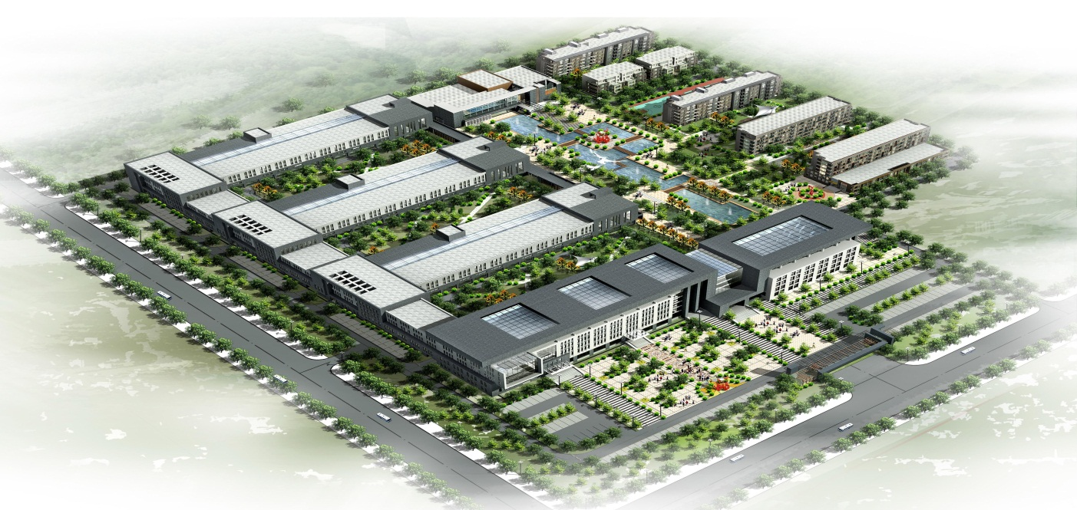
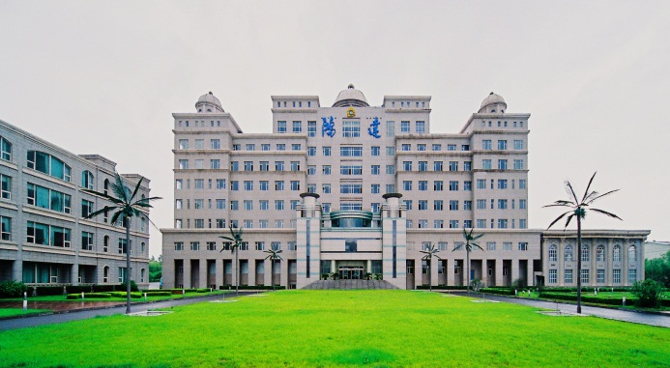
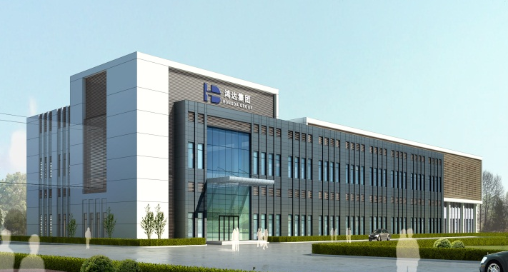
7.长春鸿达高新技术集团有限公司

Slide 32
8.吉林中软吉大信息技术有限公司
吉林中软吉大信息技术有限公司（简称中软吉大）成立于2002年2月，是中软集团（SH600536）在教育及安全领域的研发与生产基地，是高校实验教学产品的专业制造商。公司联合国内众多知名高校成立吉林省高校教学实验工程研究中心，致力于高校教学实验产品的研究与开发。公司总部位于长春软件园，设有北京、上海、广州、武汉、成都、西安、南京等21个办事处，在全国范围内形成了完善的销售及服务网络。
中软吉大是一个创新型的高科技公司，公司秉承自主创新与追求卓越的传统，持续不断地在教育及安全领域进行深入研究，先后承担了“国家科技攻关计划”、“国家863计划”、“国家发改委高技术产业化示范工程”等10多项国家、省部级重大科研项目，目前在高校教学领域已成功开发出信息安全、网络工程、软件工程、通信工程、物联网、经营管理、数字多媒体七大系列产品及多款教学专用设备，在全国已拥有360多所高校用户。
位置：吉林省长春市高新区硅谷大街1198号硅谷大厦8楼823。

Slide 33
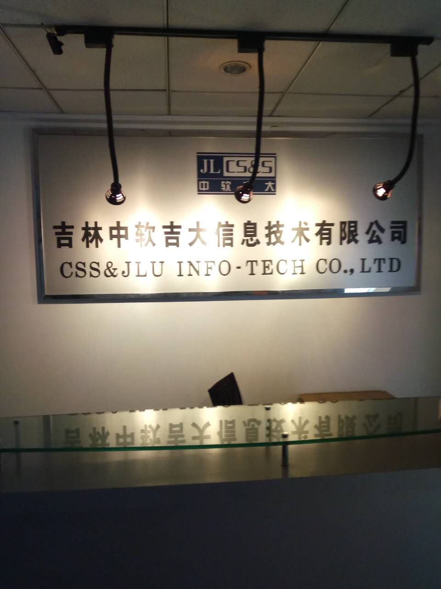
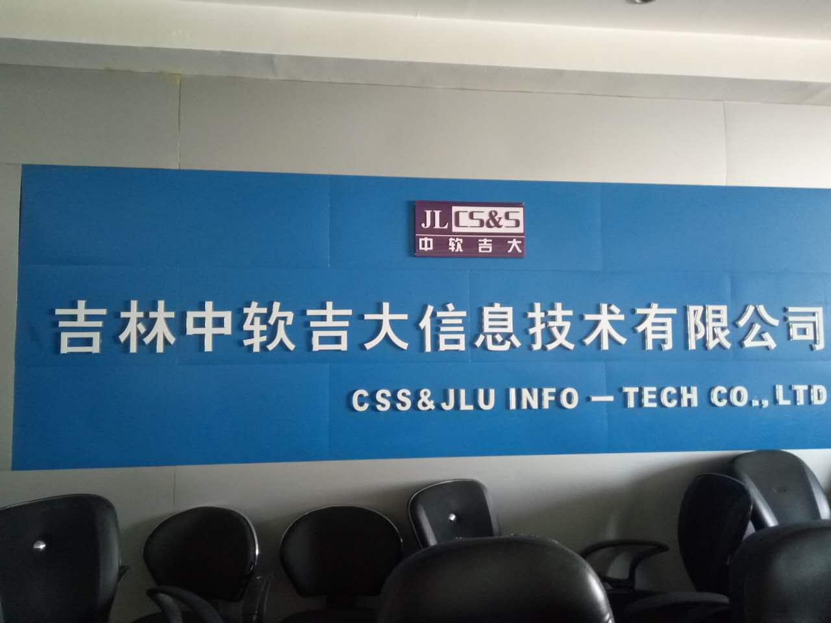
8.吉林中软吉大信息技术有限公司

Slide 34
9.长春金阳高科技有限责任公司
长春金阳高科技有限责任公司（简称金阳高科），2001年在长春高新区注册成立，注册资金2005万元人民币，是一家集研发、生产、销售于一体的国家级高新技术企业,公司在物联网、音视频、图像识别等方面拥有多项核心技术、具备基础算法级的技术研发能力。同时公司在教育、政府信息化建设、网络安全、涉密系统建设方面具备丰富的经验和强大的运维服务能力。
金阳高科现有员工140多人，其中博士3人，硕士15人，本科以上学历109人，占员工总数的77.9%。拥有中高级职称32人，有工信部认证的项目经理、高级项目经理18人，国家信息安全评测中心认证的CISP专业工程师3人，信息安全保障人员CISAW6人，等级保护测评师19人。
公司位置长春市南关区人民大街8683号卫星广场财富领域大厦5层。

Slide 35
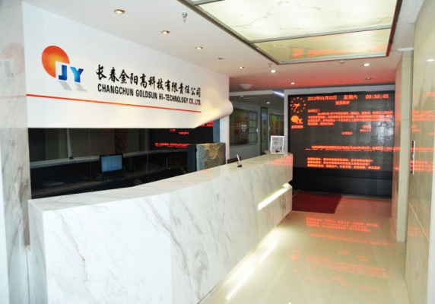
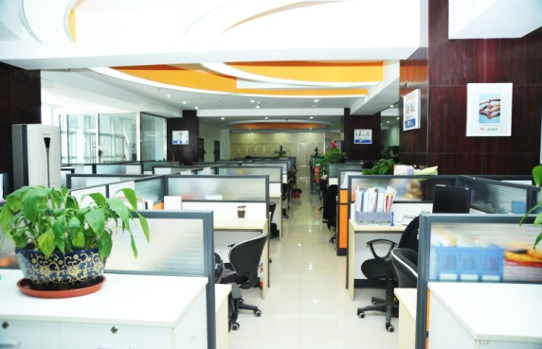
9.长春金阳高科技有限责任公司

Slide 36
10.长春易加科技有限公司
坐落于吉林省长春市高新北区北湖科技园，专门从事工厂智能化软件的研发、定制、咨询、服务。致力于为客户提供全面的、实时的、智能的、高效的解决方案和专属服务的高端科技型企业。
易加科技拥有所开发产品全部核心技术的自主知识产权。依托先进的开发技术平台，以人才优势、技术优势、客户优势和管理优势，立足科技创新，结合现代信息技术，全力为企业打造智能工厂。针对制造企业全面推进协同制造、高效物流和智能管理，利用软件和终端一体化信息技术，为企业量身定制高品质、高效率、高可靠的智能化工厂整体解决方案及智能化产品。推动企业的工业4.0进程，使企业通过信息化与工业化的结合，优化企业业务流程、提高工作效率、降低经营成本、适应信息化时代需求、增强企业核心竞争力。
易加科技作为智能工厂整体解决方案的服务商，开发模块覆盖不同行业所需的多种功能，从工艺管理、销售管理、生产管理、质量管理、物流管理、仓库管理、到看板管理等都能做到实时有效管控，针对不同企业具体组件模块可根据其应用领域做相应配置。

Slide 37
公司地址
地址：长春市高新北区盛北大街3333号，北湖科技园B12栋。

Slide 38
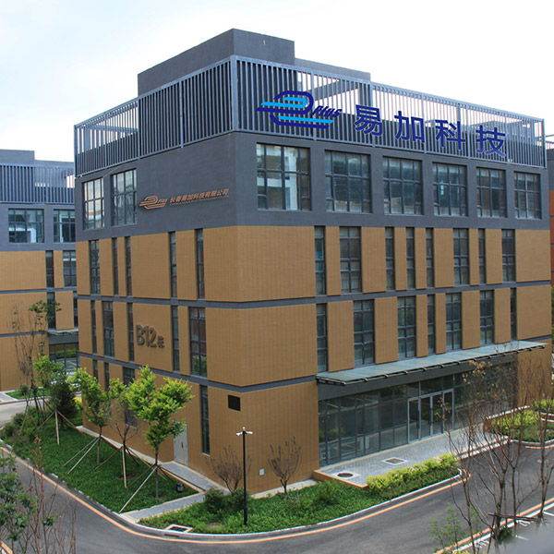
10.长春易加科技有限公司

Slide 39
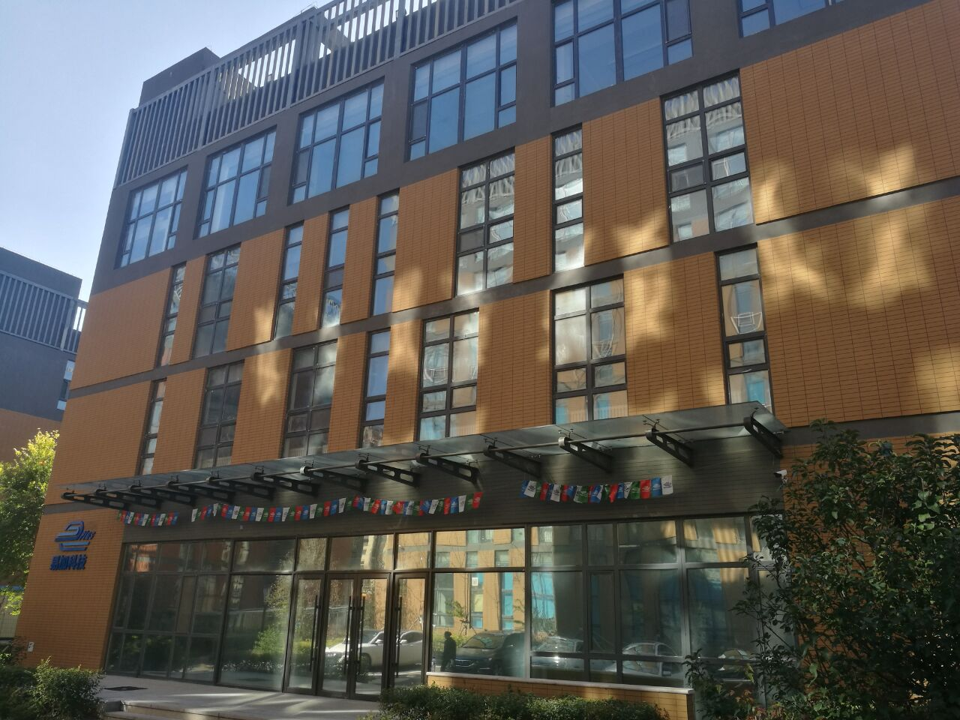
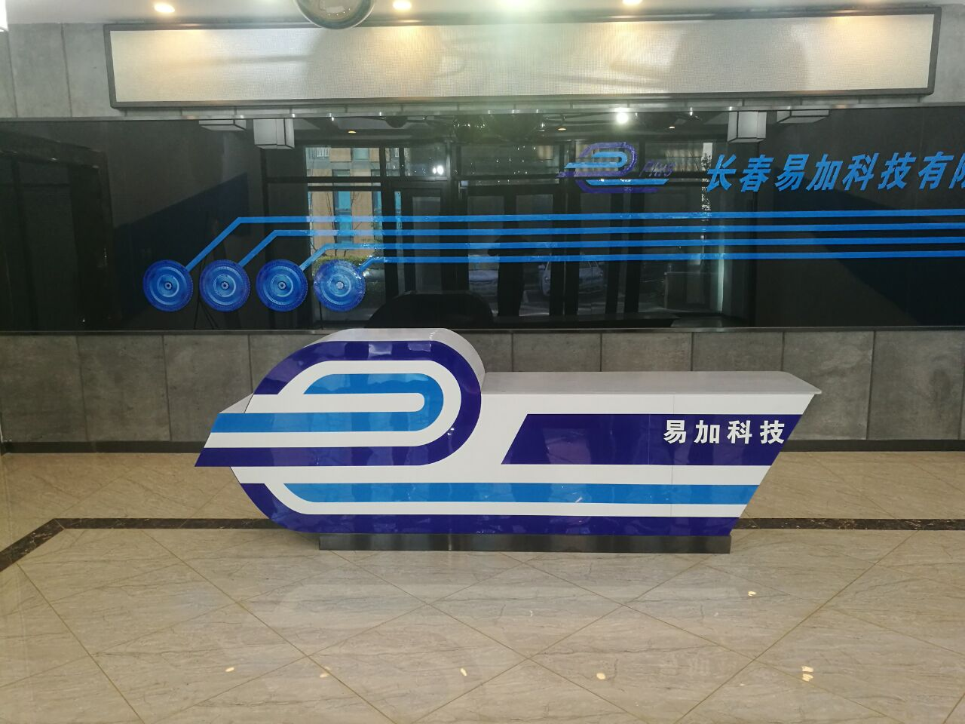
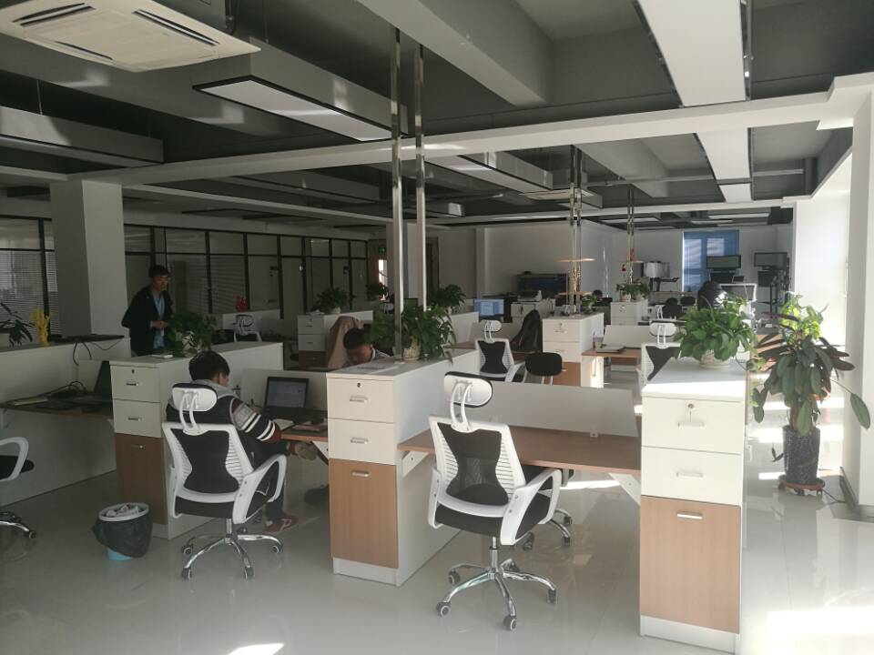
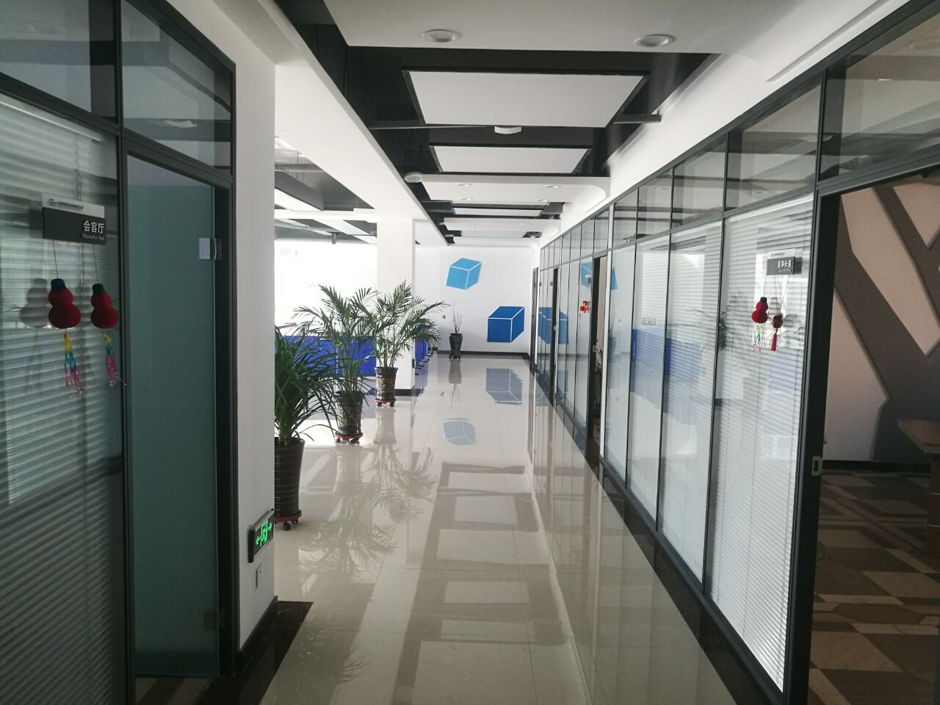
10.长春易加科技有限公司

Slide 40
10.长春易加科技有限公司
招聘岗位：
1、Java开发工程师
薪资：5000——7000元/月
2、实施工程师
薪资：4000——6000元/月
3、测试工程师
薪资：4500——5000元/月

Slide 41
11.恩梯梯数据（中国）信息技术有限公司长春分公司
NTT DATA（中国）信息技术有限公司（简称NCIT），是NTT DATA集团在中国投资设定的一家集ADM软件开发、BPO业务、AMO业务外包为一体的高科技企业，也是在中国最重要的投资企业之一。
NCIT长春开发中心隶属于NCIT公司，成立于2011年9月，主要从事面向日本和东南亚的软件外包开发（ADM）、面向日本市场的高端业务流程外包服务（BPO）、面向日本为客户提供全方位的系统后期维护和应用外包服务（AMO）。
公司现有员工300余名，其中半数以上拥有在日留学经历和工作经验、多数员工通过了美国项目管理协会（PMI）举办的项目管理专业人员（PMP）认证考试，在客户的信任和员工的勤奋努力下，公司现已成为软件外包行业的领军企业。公司拥有代表IT企业管理水平的CMMI Level 5、ISO27001两项重要的国际认证。基于这些认证的要求，公司制定了成熟的工作流程以及信息安全保障体系，为客户提供高质量的工作产品的同时，更彻底地维护客户的信息安全。
公司拥有积极向上、开放进取的企业文化，公平透明的CDP体系，系统的职业培训体系，完善的薪酬福利体系，众多的赴日研修及工作机会，努力为员工提供有利自身发展的良好平台。

Slide 42
公司地址
地址：长春市临河街与南三环交汇 临河街7272号。

Slide 43
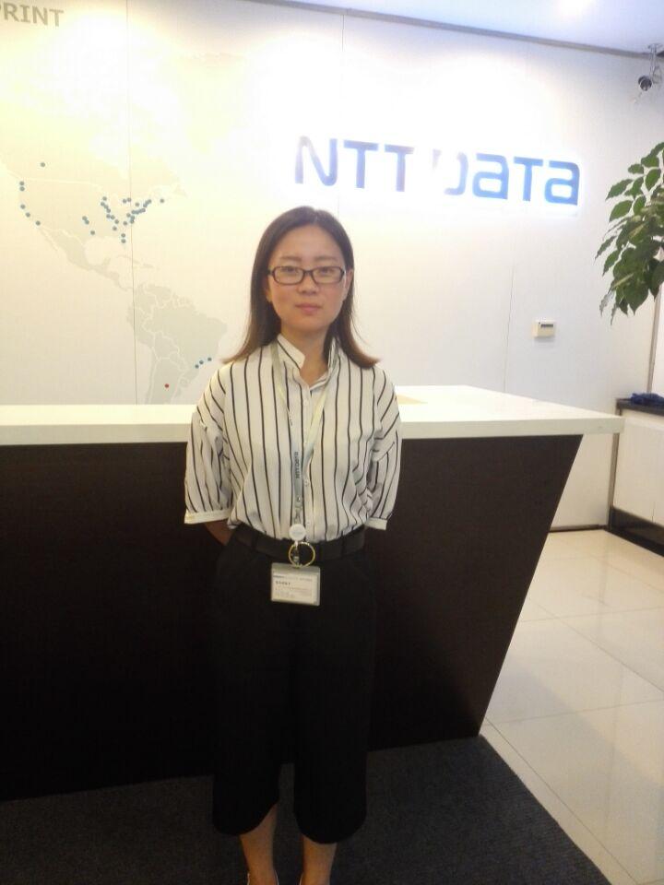
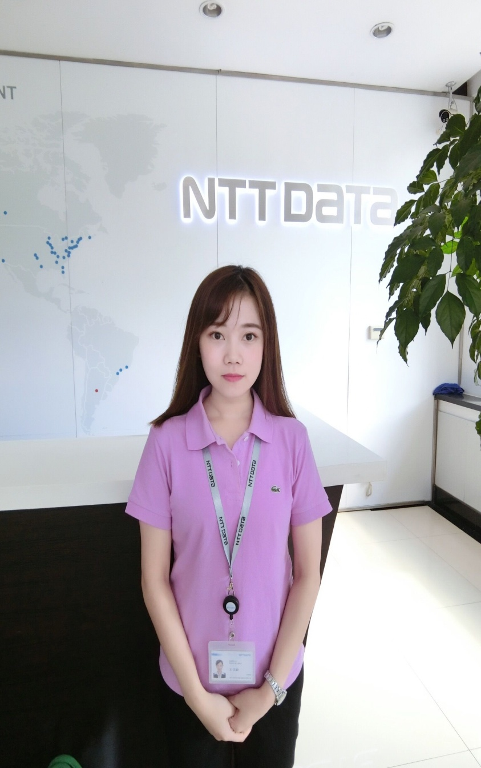
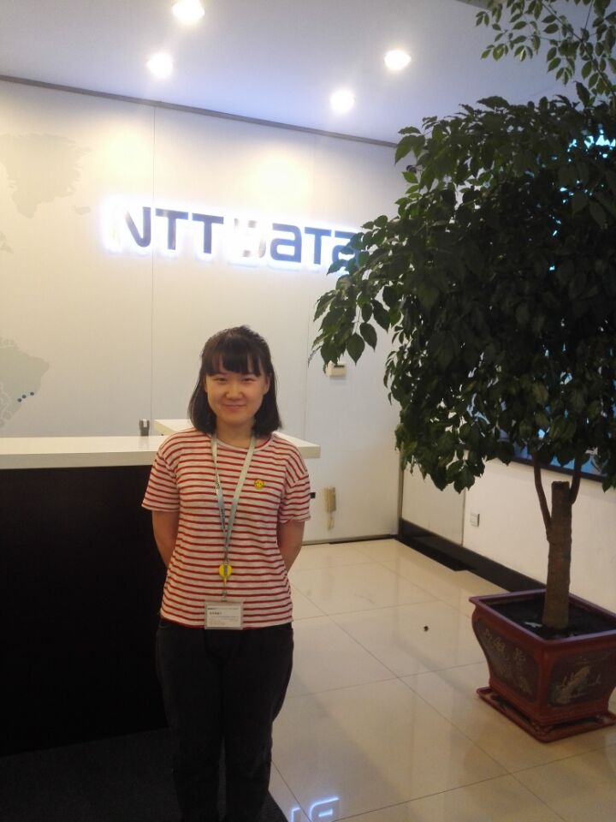
11.恩梯梯数据（中国）信息技术有限公司长春分公司

Slide 44
11.恩梯梯数据（中国）信息技术有限公司长春分公司
招聘岗位：
1、Java开发工程师
薪资：5000——7000元/月
2、数据分析工程师
薪资：4500——6000元/月
3、测试工程师
薪资：4500——5000元/月

Slide 45
12.长春盘古网络技术有限公司
盘古网络技术有限公司，网聚天下商机！
盘古网络，一流的百度产品推广服务运营商，致力于在互联网时代帮助中国企业进行营销方式的革命，并使他们在这场营销变革中抢占先机。
盘古网络，成立于2003年，现有员工近2000人，下设20多家子公司，业务覆盖河北、辽宁、吉林三省，提供域名注册、虚拟主机、企业邮局、网站建设、网络推广、呼叫中心、电子支付等全套网络营销解决方案。
盘古网络，从创立至今已经为数万家企业提供了专业的网络营销产品，并通过专业的网络营销服务使这些企业获得了良好的营销效果。
盘古网络，集IT界的精英，由资深的网站设计师、软件开发工程师、营销顾问专家及专业客服实施顾问团队、技术服务团队等组成。几年来，盘古人本着 “自强不息、厚德载物”的企业精神，坚持“诚信为本”的经营理念，以“追求客户的感动”为目标来指导市场动作行为，并逐步推出高质量的网络增值服务，为众多企业实现网络营销梦想做出积极的努力。
今日盘古，如朝阳初升。在中国国际实力日益壮大，经济全球化日益凸显的时代背景下，盘古也将扮演着更为重要的角色，承载着中国更多企业的商业梦想，背负着中国信息产业国际化的历史重任。

Slide 46
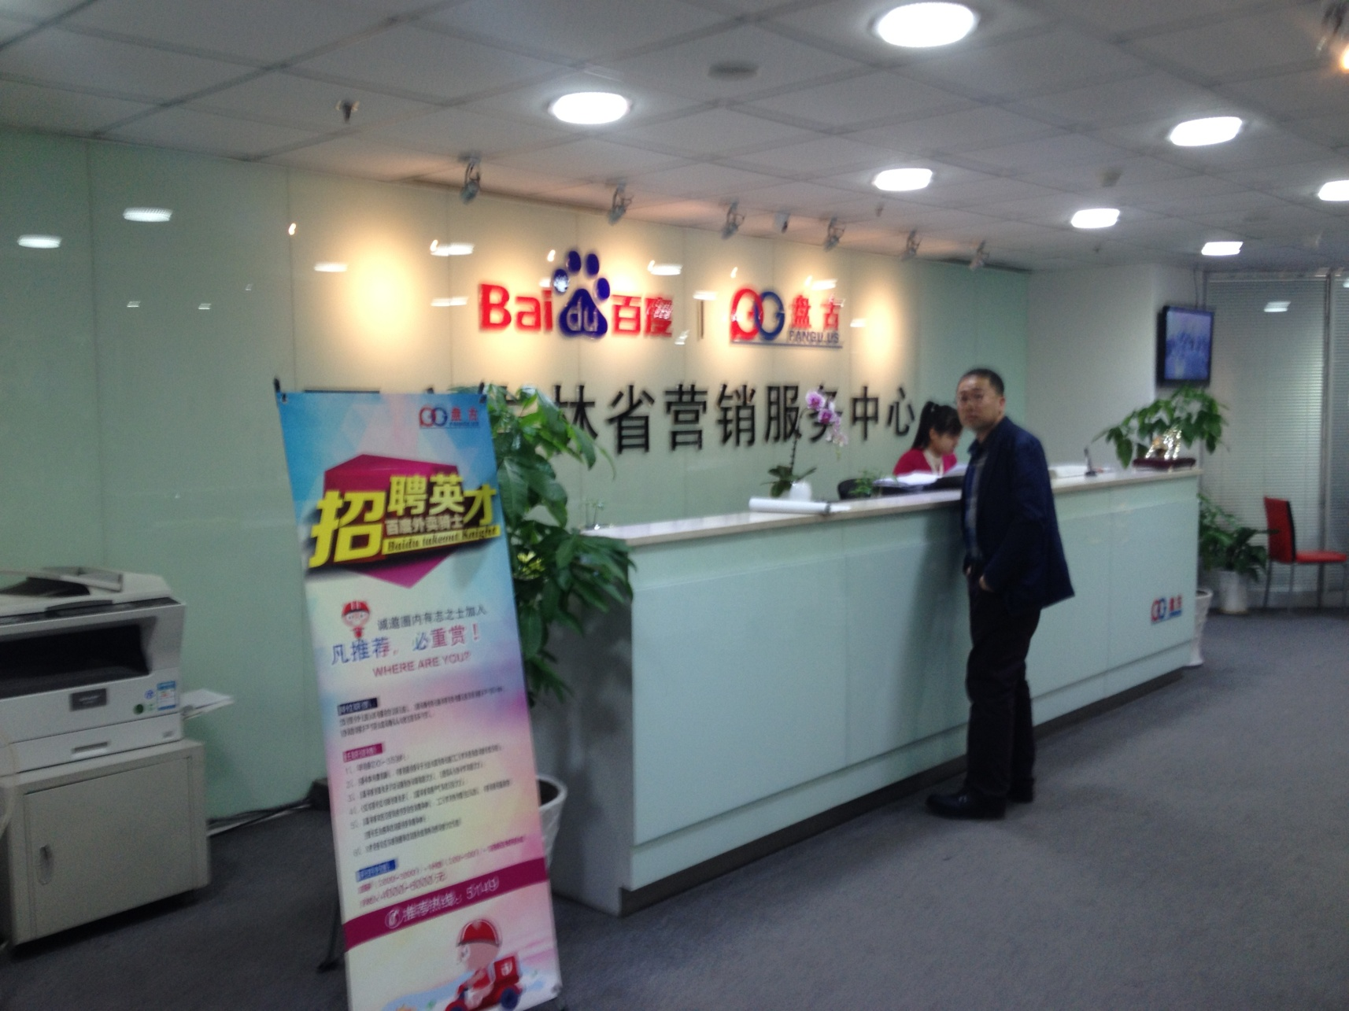
12.长春盘古网络技术有限公司

Slide 47
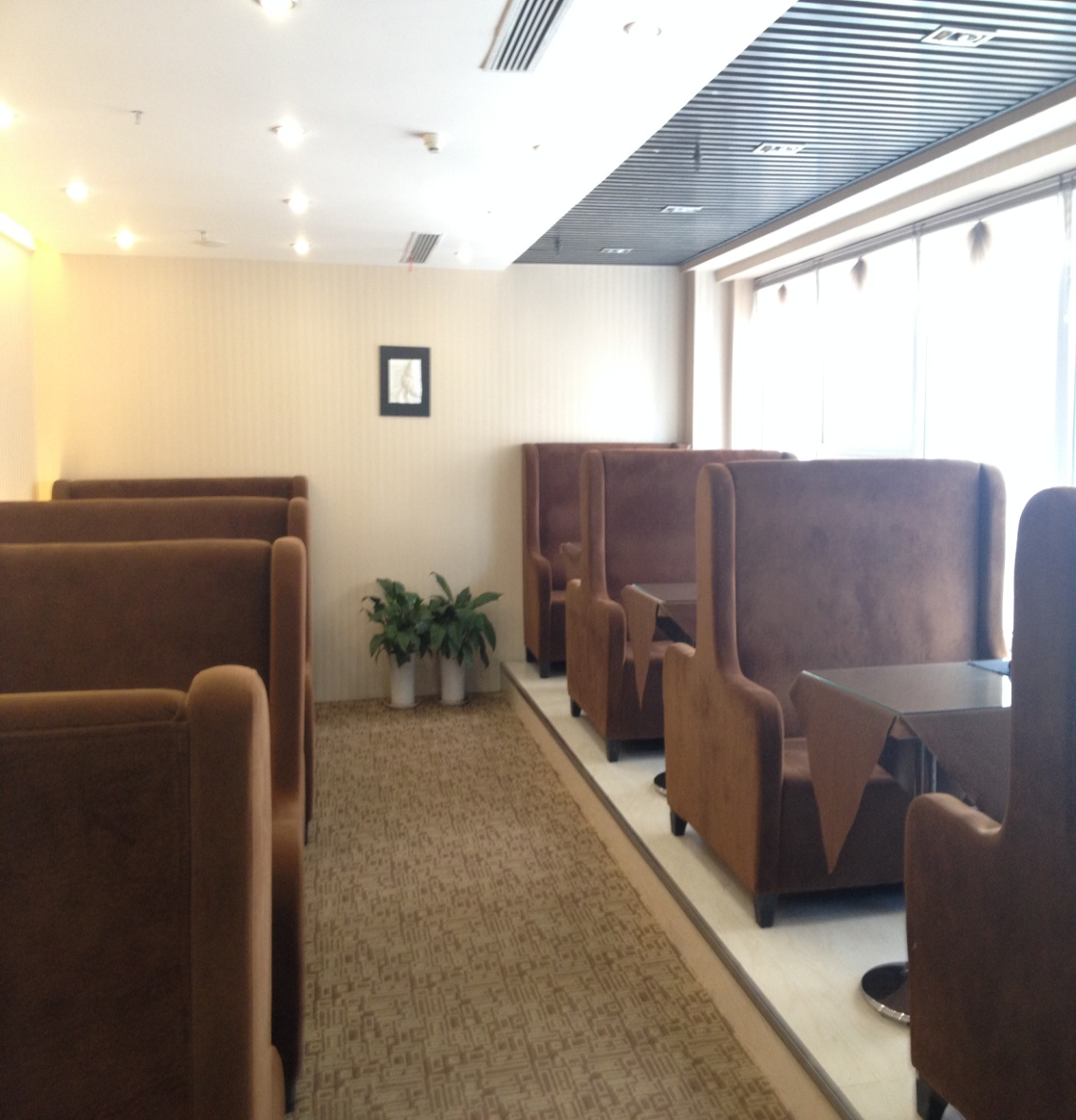


12.长春盘古网络技术有限公司

Slide 48
13.吉林省鑫创世文化传媒公司
吉林省鑫创世文化传媒有限公司坐落在长春净月旅游开发区，公司主要业务分为影视、音乐、活动三大板块。公司旗下现有签约艺人，可承接各种商演、会务、比赛、年会等等。公司为旗下歌手连身打造单曲、专辑，并与知名节目《青年之声》合作。在影视制作和发行方面，现有成功作品《兄弟难当》等一系列影视作品发行，并预计在今年陆续推出多部影视、音乐作品。
公司位于长春市净月开发区福祉大路与擎天树街交汇青年创业园4楼。

Slide 49


13.吉林省鑫创世文化传媒公司

Slide 50

14.吉林省瑞晟智能科技有限公司
吉林省瑞晟智能科技有限公司成立于2017年是国内领先的工业自动化技术服务供应商，为各大自动化企业提供工业自动化维修调试安装服务，数控设备维修改造技术服务。为各企业提供自动化设备设计编程方案。其中包括工业人机界面、伺服、步进、PLC等产品。并提供成套的自动化控制解决方案。

Slide 51
14.吉林省瑞晟智能科技有限公司
招聘信息：
一、岗位要求
男，18-28周岁，专科及以上学历，理工科专业即可专业不限。热爱智能化相关行业。
二、招聘岗位及工作职责
1.安装、调试、售后运维工程师
负责厂区智能制造的设备安装、接线、调试、售后维护日常巡检。
2.CAD智能化设计实习生
根据客户需求提供相应的设计方案;有设计控制系统的经验，熟悉电气原理图和 CAD绘制。
3.PLC编程实习生
精通基于运动控制卡(器)或PLC的控制系统设计，能独立编写调试相关控制程序;设备控制系统同上位机通讯程序编写的经验，有编程基础者优先。

Slide 52
14.吉林省瑞晟智能科技有限公司
三、福利待遇
以上岗位均提供实习+就业岗位。
薪资：4000-5000元（实习期6月）
薪资：7000-9000元（转正后）
薪资：9000-13000元（工作满一年）
其他：工作期间提供食宿，转正后缴纳五险
四、未来发展方向
售后运维工程师、电气工程师、自动化工程师、机械装配工程师、视觉机器人工程师等。

Slide 53

14.吉林省瑞晟智能科技有限公司

Slide 54


合作企业录用人数一览表

Slide 55


合作企业录用人数一览表

Slide 56

合作企业录用人数一览表

